Slide 1
O PAPEL DO MARIDO
AULA 3 – IBADEP
ELDON JUNIOR

Slide 2
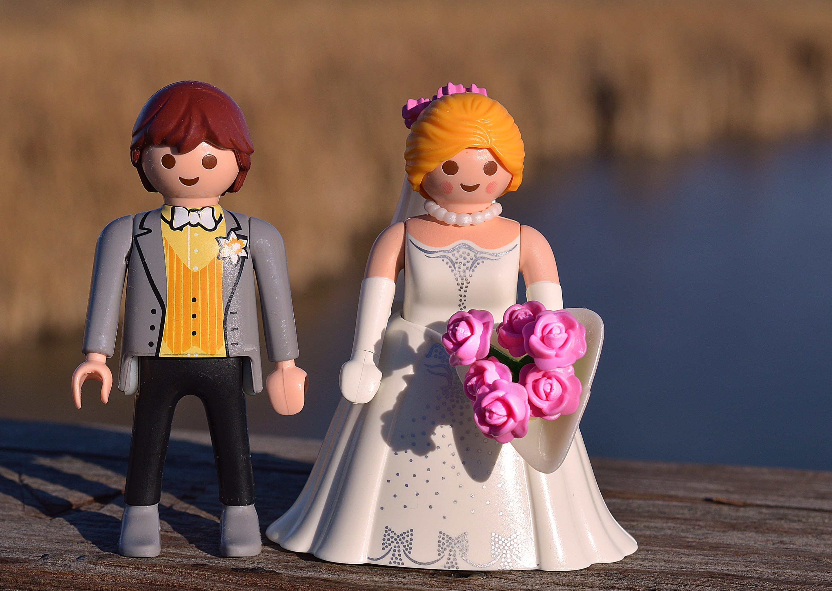
ENTENDA...
O papel do marido é instituído por Deus, sendo um reflexo da própria liderança de Cristo sobre a Igreja. O marido não é um ditador, mas um servo-líder, um guia espiritual, emocional e prático dentro do lar.

Slide 3
A Comparação "Como o Senhor": Profeta, Sacerdote e Rei
Profeta: Ensina e transmite a Palavra de Deus
Instrui sua casa na Palavra (Efésios 6.4; Deuteronômio 6.6-7)
Aplica princípios bíblicos no dia a dia
Exemplo: Abraão (Gênesis 18.19)

Slide 4
Sacerdote: Intercede pelos filhos e pela casa
Como fez Jó (Jó 1.5)
Como fez Davi (2 Samuel 12.16)
Como fez o pai do filho endemoniado (Marcos 9.24)
Hernandes Dias Lopes destaca que “nenhum ministério é maior que o de intercessão pelos filhos”

Slide 5
Rei: Exerce autoridade com responsabilidade
A autoridade não pode ser delegada à esposa
Guia o lar com amor e firmeza
Como Josué: "Eu e a minha casa serviremos ao Senhor" (Josué 24.15)
A liderança do rei no lar também envolve:
Decidir com base na Palavra, não em impulsos (Salmo 119.105)
Manter a ordem espiritual e emocional do lar (1 Timóteo 3.4-5)
Ser referência de integridade e justiça (Provérbios 20.7)

Slide 6
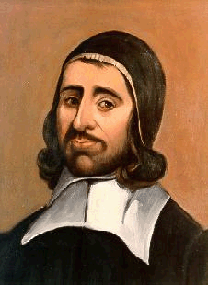
Richard Baxter
"O chefe do lar deve ser como o capitão de um navio, que não apenas conhece o rumo, mas lidera a navegação com coragem, prudência e temor de Deus."

Slide 7

Enfim...
O marido-rei não reina para ser servido, mas para servir com autoridade piedosa. Ele responde diante de Deus pelo bem-estar espiritual de sua casa e por cada decisão tomada sob seu governo.

Slide 8
A Função do Pai como Profeta
Instrução contínua: Deuteronômio 6.6-9
Disciplina e ensino: Provérbios 22.6; Efésios 6.4
A responsabilidade não é da igreja apenas, mas do pai
John Piper - "Pais devem ser teólogos da sua casa."

Slide 9
O pai como Sacerdote
Função de intercessor
Levanta altares de oração pela família
Ensina o temor a Deus
Exemplo: Jó (Jó 1.5)
Charles Spurgeon - “Melhor é um pai que ora do que um que grita”

Slide 10

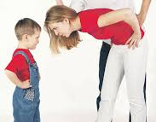
O Pai como Rei
Liderança não é autoritarismo (Cristo lavou os pés dos seus discípulos (João 13.13-15).
Responsável final pelas decisões
Guia com sabedoria, sem transferi-la
O marido como rei é aquele que governa em temor do Senhor, não pelo medo da família, mas pelo respeito que sua liderança amorosa inspira. Ele representa, em miniatura, o reinado de Cristo sobre a Igreja. Onde o homem se posiciona assim, Deus honra e a família prospera.

Slide 11
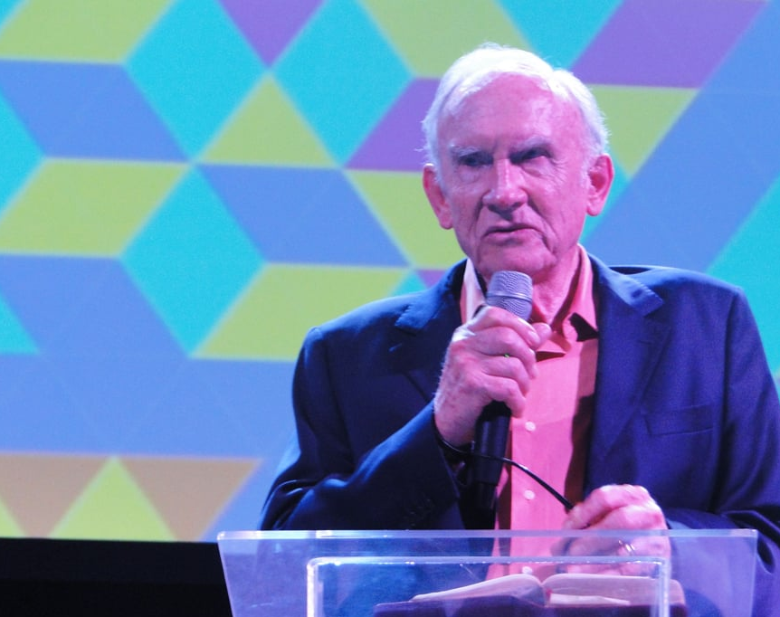
Base Bíblica para o Ensino à Criança
Deuteronômio 6.6-7: "E estas palavras... as ensinarás a teus filhos"
Provérbios 22.6: "Instrui o menino..."
Salmo 78.5-7: Transmissão geracional da fé
Russell Shedd - "O lar é o primeiro seminário"

Slide 12

As Funções do Homem
Cabeça da família
Amado da esposa
Sacerdote da família
Pai e mestre
Provedor
Protetor

Slide 13
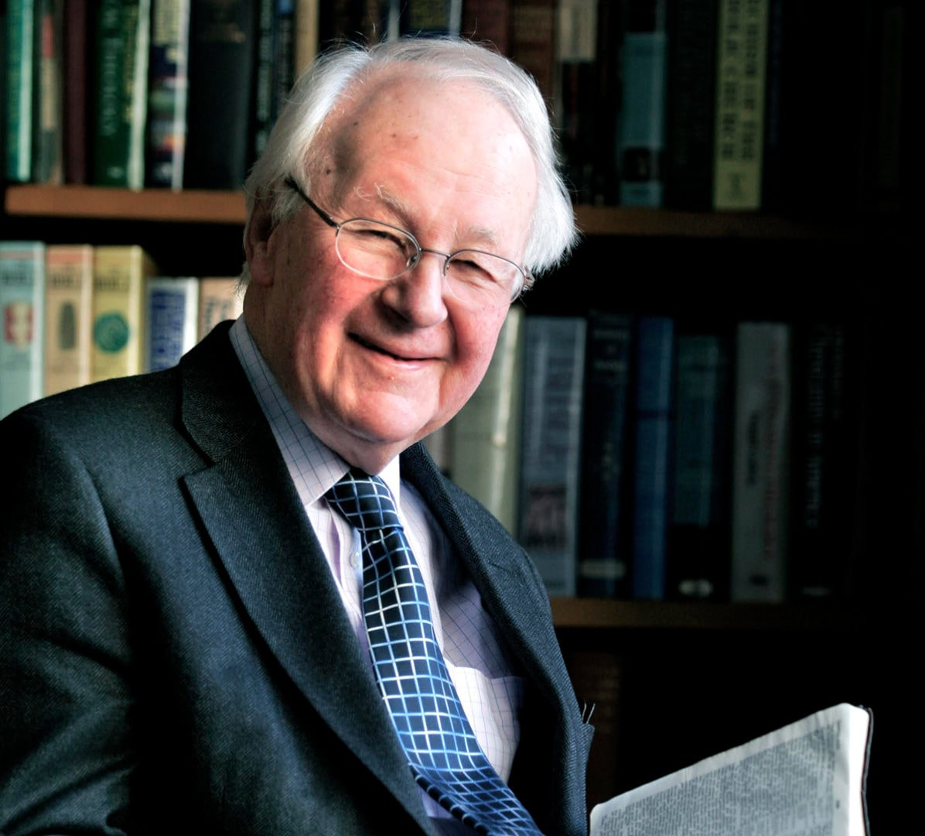
Ser o Cabeça da Família
Efésios 5.23: "O marido é o cabeça da mulher... como Cristo o é da igreja"
Gênesis 3.16: Governo do marido sobre a casa
1 Coríntios 11.3: Cristo, homem, mulher - uma ordem divina
John Stott: "Cabeça não é privilégio, mas responsabilidade sacrificial"

Slide 14

O Feminismo e a Crise de Liderança Masculina
O feminismo radical distorce o papel do homem
Falta de posicionamento masculino gera desequilíbrio
A cultura moderna tem confundido autoridade com opressão
Toda ideologia que se opõe à ordem divina tende a desfigurar o plano de Deus para o lar. Assim, mesmo causas com aparência justa devem ser examinadas à luz da Palavra.
Martyn Lloyd-Jones: "Sempre que o homem tenta resolver por si mesmo os problemas sociais sem Deus, ele só muda a face do erro."

Slide 15
Homem como Cabeça: Cristo como Modelo
Guia, orienta, ama, assume responsabilidades
Sempre com amor e sacríficio (Efésios 5.25)
Cristo não oprime a Igreja, mas se entrega por ela

Slide 16
Saber Ouvir e Considerar
Ouve a esposa e filhos
Sabedoria na multidão de conselhos (Provérbios 11.14) O homem prudente reconhece que Deus pode falar por meio da esposa e até mesmo dos filhos. Como afirma Provérbios 15.22: "Onde não há conselho, frustram-se os projetos, mas com a multidão de conselheiros se estabelecem".
Liderança madura considera todos os lados antes de decidir
A verdadeira liderança não teme conselhos, mas os pesa à luz da Escritura e do Espírito.

Slide 17
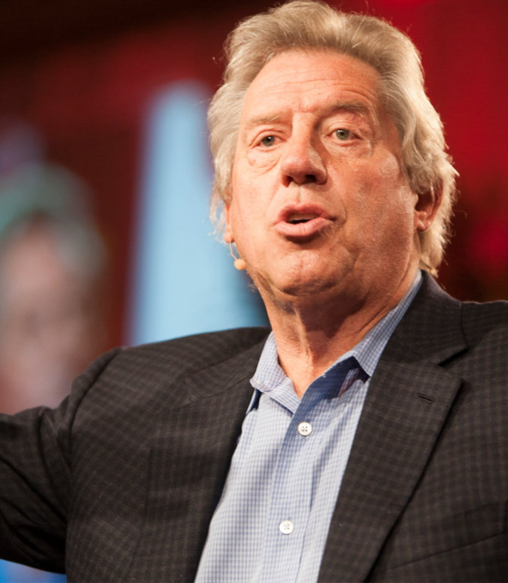
John Maxwell: "Liderança é influência, e nada influencia mais que a escuta atenta."
John Stott: "A autoridade cristã é sempre combinada com humildade. Aquele que lidera deve ouvir com mais atenção do que fala com imposição."

Slide 18
Decisões Assertivas
Sempre em oração - Filipenses 4.6-7 orienta: "Não andeis ansiosos por coisa alguma, mas em tudo, pela oração e súplica, com ações de graças, sejam conhecidas diante de Deus as vossas petições."
John Wesley afirmou: "A oração é onde o poder de Deus se une à fraqueza do homem. Um pai que ora coloca sua casa sob a cobertura do céu."
Consultando a esposa - Charles Spurgeon declarou: “Um bom marido considera a sabedoria de sua esposa como um dos dons mais preciosos de Deus.”
Visando o bem da família - Martinho Lutero disse: “Não há tarefa mais nobre na terra do que a de proteger e edificar a sua casa em amor e verdade.”

Slide 19
Decisões Assertivas
Sem alienar ou agir por pressão - O marido piedoso não deve se deixar mover por pressões externas (sejam culturais ou emocionais), mas buscar discernimento em Deus. Romanos 12.2 exorta: "Não vos conformeis com este mundo, mas transformai-vos pela renovação da vossa mente..."
Aberto à revisão quando for necessário - John C. Maxwell escreveu: “Líderes eficazes não se agarram ao ego, mas ao propósito. Rever é parte do crescimento.”

Slide 20
Perspectiva | Enfoque
Divina | Deus vê passado, presente e futuro
Do Marido | Depende de Deus para prover
Da Esposa | Cuida do bem-estar da família

Slide 21

Decisões Não Visíveis, Mas Necessárias
Manutenção da casa
Impostos, orçamento, planejamento
O marido cuida da estrutura invisível, mas essencial

Slide 22

A Difícil Tarefa de Enxergar com os Olhos do Outro
Exige empatia e humildade
Filipenses 2.4: "...cada um considere os outros superiores"
O líder espiritual também aprende a servir
Gary Chapman, autor de "As Cinco Linguagens do Amor", ensina que um dos grandes segredos da convivência familiar está na capacidade de interpretar as necessidades emocionais do cônjuge a partir do ponto de vista dele. O marido que lidera com sabedoria emocional aprende a ouvir além das palavras.

Slide 23
A OUTRA FACE DA SUBMISSÃO
Submissão com diálogo e sensibilidade
A submissão bíblica não é servilismo ou opressão, mas cooperação amorosa dentro da ordem divina.
John Stott: “A liderança cristã é exercida não por dominação, mas por serviço; não por orgulho, mas por humildade.”
A esposa deve ser ouvida: Provérbios 31.26 – “Abre a boca com sabedoria...”
Mateus 20.26: “...quem quiser tornar-se grande entre vós será esse o que vos sirva.”

Slide 24

Valorização das opiniões femininas
O marido sábio consulta, ouve e pondera com sua esposa (cf. Gn 21.12 – Deus manda Abraão ouvir Sara).
O lar saudável promove uma cultura de escuta, partilha e oração conjunta.

Slide 25
UM BOM CABEÇA
Temperamento | Estilo de liderança | Pontos fortes | Riscos e correções
Colérico | Decidido e objetivo | Foco, execução | Pode ser autoritário – precisa desenvolver empatia e paciência
Sanguíneo | Enérgico e motivador | Entusiasmo, sociabilidade | Superficialidade – precisa de constância e profundidade
Melancólico | Planejador e analítico | Organização, sensibilidade | Pode ser pessimista – precisa cultivar esperança e comunicação
Fleumático | Calmo e estável | Paz, tolerância | Indeciso – precisa assumir mais responsabilidade e iniciativa

Slide 26
O MARIDO COMO O AMADO DA ESPOSA
“Maridos, amai vossas mulheres, como também Cristo amou a Igreja...” (Ef 5.25)
Um amor sacrificial
Palavra grega: ÁGAPE – amor que se entrega, mesmo quando não é correspondido.
“Não é paixão, mas decisão de doar-se.”
C.S. Lewis: “Amar é não apenas um sentimento, mas uma escolha contínua de buscar o bem do outro.”

Slide 27
Amor que amadurece
O relacionamento conjugal precisa ser cultivado (Cantares 2.15 – “apanhai-nos as raposas...”)
Cresce com a oração, o diálogo, o perdão e o cuidado mútuo.
Billy Graham dizia: “Casais que oram juntos permanecem juntos.”
Stormie Omartian “Quando o casal se ajoelha junto, as barreiras do orgulho caem, e o perdão se torna possível.”

Slide 28

O relacionamento conjugal precisa ser cultivado
“Apanhai-nos as raposas, as raposinhas que fazem mal às vinhas, porque as nossas vinhas estão em flor.” – Cantares 2.15
A simbologia das “raposinhas”
As vinhas representam o amor e a intimidade do casal.
As raposinhas são pequenos problemas aparentemente inofensivos que, se ignorados, corroem o relacionamento.

Slide 29
Exemplos de problemas:
Falta de tempo para conversar;
Irritações não resolvidas;
Comunicação ríspida ou superficial;
Negligência emocional;
Falta de oração juntos.
“As maiores ameaças ao casamento não são tempestades violentas, mas goteiras ignoradas.” Russell Shedd

Slide 30
O MARIDO COMO PROVEDOR
“No suor do teu rosto comerás o teu pão...” (Gênesis 3.19)
Sustento e dignidade
A responsabilidade primária do sustento é do homem (1Tm 5.8)
A mulher pode trabalhar, mas o marido não pode ser omisso
John MacArthur: “O homem deve refletir o caráter de Deus como provedor de seu lar.”

Slide 31

Riscos modernos: priorizar o sucesso antes da família
A cultura do “primeiro estabilidade, depois casamento” pode comprometer princípios bíblicos.
Salmo 127.1-2: “Inútil vos será levantar de madrugada...”
Gary Chapman, em As Quatro Estações do Casamento: “Casar cedo exige maturidade, mas também promove crescimento mútuo.”

Slide 32
Erros mais comuns dos maridos
Erro frequente | Percentual
Falta de diálogo e escuta ativa | 72%
Priorizar trabalho acima da família | 61%
Pouca demonstração de afeto | 55%
Falta de liderança espiritual | 48%

Slide 33
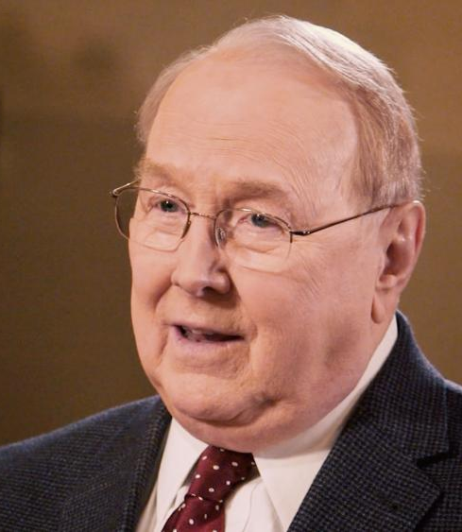
“Homens tendem a confundir liderança com controle, e amor com autoridade” – Dr. James Dobson

Slide 34
Extremos no Trabalho
A preguiça
Provérbios 6.6-11 – “Vai ter com a formiga, ó preguiçoso...”
Pode ser disfarçada como procrastinação, vício em internet, “tempo para mim”
O workaholic
Eclesiastes 2.22-23 – “...todos os seus dias são dores...”
Excesso de trabalho pode ser fuga emocional ou busca de identidade fora de Deus

Slide 35
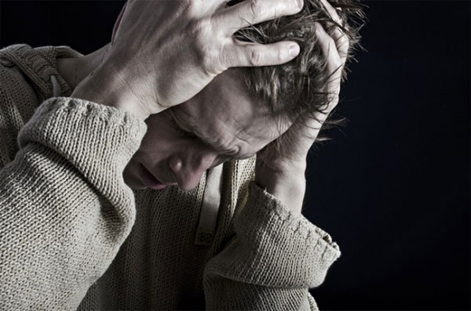
OMS (2023): 25% dos homens em países urbanos com alto índice de trabalho apresentam sinais de ansiedade relacionados à pressão profissional
34% dos divórcios nos EUA citam ausência emocional do marido por excesso de trabalho

Slide 36
O Trabalho como bênção
Deus nos deu dons e habilidades para realizarmos com excelência (Êx 31.1-5)
Colossenses 3.23 – “Tudo quanto fizerdes, fazei-o de todo o coração, como ao Senhor...”
O trabalho deve glorificar a Deus e fortalecer a família, não substituí-la.

Slide 37
O Marido como Pai e Mestre
O mandamento para multiplicar
Gênesis 1.28: “Frutificai e multiplicai-vos...”. Deus entregou ao homem a missão da paternidade.
No contexto cristão, entende-se que os filhos são herança do Senhor (Sl 127.3), e não um incômodo ou obstáculo.
Filhos são instrumentos de perpetuação da fé e do reino de Deus na Terra (Dt 6.6-7).

Slide 38
O perigo das ideias humanísticas
A ideologia humanista secular tenta desconstruir o valor da família tradicional e a figura de autoridade do pai.
"O humanismo moderno tenta substituir Deus pelo homem como medida de todas as coisas" (Francis Schaeffer).

Slide 39
O perigo dos métodos anticoncepcionais
A Bíblia não condena diretamente o planejamento familiar, mas há princípios a considerar:
O caso de Onã (Gn 38.9-10) demonstra um coração egoísta e desonroso.
Antonio Gilberto, orienta que deve haver oração e acordo conjugal no planejamento familiar.
Ciro Zibordi adverte contra o controle familiar motivado por ganância ou mundanismo.

Slide 40

O Pai deve Amar os Filhos
Amar é educar, orientar, limitar, corrigir e proteger (Hb 12.6-8).
Não é mimar, ceder a tudo ou substituí-lo por presentes e tecnologia.

Slide 41
Por que os filhos se tornam rebeldes?
Segundo o psicólogo James Dobson: falta de limites, excesso de permissividade e ausência paterna são causas comuns.
A "estultícia" (Pv 22.15) está no coração da criança, mas a presença do Espírito Santo pode guiar os pais com sabedoria.
Pesquisa da Universidade de Harvard (2018): filhos com pais presentes têm 40% menos chances de envolvimento com drogas.

Slide 42
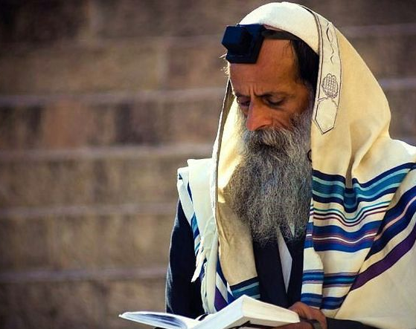
Os pais devem instruir os filhos
O Pai também é Mestre
No contexto hebraico, o pai era o principal mestre da Torá em casa. Ele tinha a missão de formar o caráter e transmitir os estatutos do Senhor (Dt 6.6-9).
John MacArthur: "A responsabilidade primária da instrução espiritual recai sobre os ombros do pai. Não há substituto para sua presença piedosa".

Slide 43
Ensino por idades
Ensinar habilidades práticas: responsabilidade, trabalho, respeito, honestidade, administração financeira básica, resolução de conflitos e, sobretudo, valores cristãos.
Segundo o psicólogo cristão Larry Crabb, "os filhos aprendem mais observando quem seus pais são do que ouvindo o que eles dizem". Portanto, o ensino efetivo é mais encarnado do que discursado.

Slide 44



Slide 45
Tecnologias como obstáculo
Estudos da Common Sense Media (2023) indicam que crianças e adolescentes entre 8 e 18 anos passam, em média, de 7 a 9 horas por dia diante de telas, excluindo o tempo escolar. Isso inclui celulares, tablets, videogames e TV.
Gary Chapman, autor de "As 5 Linguagens do Amor", alerta: "Estamos perdendo nossos filhos para as telas", pois o vínculo emocional e espiritual tem sido substituído por estímulos virtuais excessivos.

Slide 46
Tecnologia com obstáculos
A Dra. Jean Twenge, psicóloga e pesquisadora, em seu livro iGen, destaca o aumento de depressão, ansiedade e solidão em adolescentes que utilizam redes sociais por mais de três horas diárias.
Segundo pesquisa do Barna Group (2022), 78% dos pais cristãos relatam dificuldades em acompanhar a vida digital de seus filhos, e 60% afirmam não saber como limitar o uso de tecnologia sem gerar conflitos.

Slide 47


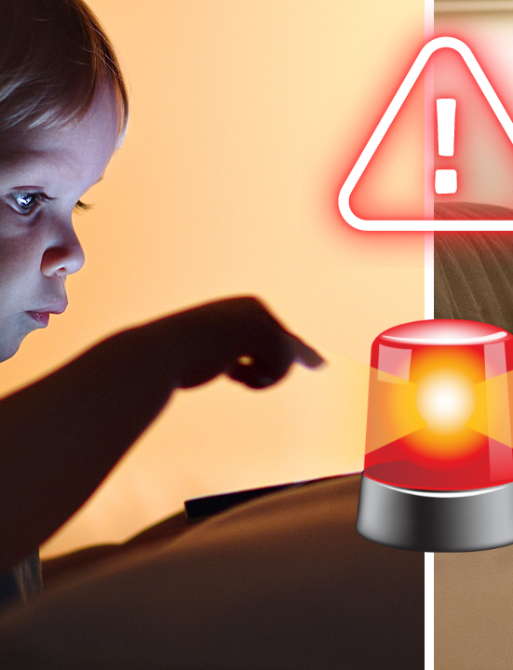

Perigo!!!

Slide 48

Os Pais devem disciplinar
Pv 13.24: "O que retém a vara aborrece a seu filho..."
A disciplina é amor (Hb 12.6). Corrigir é preservar.
Segundo o Dr. James Dobson, em seu livro Ousadia para Disciplinar, a ausência de correção firme e consistente resulta em insegurança, rebeldia e egoísmo infantil.

Slide 49
Realidade das Agressões
Pesquisa da UNICEF (2021): 3 em cada 4 crianças sofrem violência doméstica.
Muitos pais não têm autodomínio, agem por impulso e não corrigem, mas agridem.
O psicólogo cristão Dr. Paul David Tripp ensina que "a disciplina não é um meio de desabafo dos pais, mas um instrumento de formação de Deus na vida dos filhos".

Slide 50
Falta de disciplina torna adultos imaturos
O relatório da American Academy of Pediatrics (2019) alerta que a disciplina positiva e consistente está entre os principais fatores que previnem distúrbios de conduta e problemas de saúde mental na adolescência.
Um estudo longitudinal conduzido pela Duke University (2020) com mais de 1.200 crianças demonstrou que aquelas que receberam orientação consistente e limites claros dos pais apresentaram menores índices de ansiedade, depressão e delinquência aos 18 anos.

Slide 51
A não disciplina provoca Ira
Efésios 6.4: "E vós, pais, não provoqueis à ira vossos filhos, mas criai-os na doutrina e admoestação do Senhor". A ausência de disciplina equilibrada, justa e constante pode causar frustração e revolta interior.
A disciplina, portanto, não deve ser evitada, mas realizada com equilíbrio, sabedoria e fundamentada na Palavra. Como afirma Provérbios 29.15: "A vara e a repreensão dão sabedoria, mas a criança entregue a si mesma envergonha a sua mãe".

Slide 52
Autodisciplina = Adulto Amadurecido
Gl 5.23: O fruto do Espírito inclui "domínio próprio", essencial para o exercício saudável da paternidade e liderança espiritual.
Segundo o psicólogo cristão Henry Cloud, em sua obra Desenvolvendo o Caráter, adultos maduros são aqueles que sabem lidar com frustrações, adiam recompensas e assumem responsabilidades com perseverança.
Sem autocontrole, o pai facilmente se tornará tirano ou omisso. Com autocontrole, será um espelho do Pai Celestial.

Slide 53

O Homem como Sacerdote da Família
Exemplo em tudo
1 Pe 3.7: "Igualmente vós, maridos, coabitai com elas com entendimento"
O sacerdote intercede, ensina e lidera pelo exemplo.

Slide 54

Culto Doméstico
Estudos mostram que filhos que participam de cultos familiares mantêm a fé com maior firmeza na vida adulta.
Obra: "O Culto Doméstico" (Richard Baxter) — uma prática histórica no protestantismo.
Não basta comida e conforto: o lar precisa de um altar!

Slide 55

O Homem como protetor da Família
Proteção Psicológica e Emocional
A estima e valorização da esposa reforçam sua segurança emocional.
Estudos indicam que mulheres valorizadas têm menos risco de depressão.
Filhos emocionalmente protegidos desenvolvem autoestima e resiliência.

Slide 56
Incentivos e Elogios
Palavras constroem ou destroem.
Elogios sinceros formam identidades saudáveis (Pv 25.11).

Slide 57

Maiores traumas infantis
Falta de afeto, rejeição paterna, comparativos destrutivos.
"O Corpo Guarda as Marcas" (Bessel van der Kolk)

Slide 58
Proteção contra filosofias erradas
Batalha pela mente dos filhos
Rm 12.2: "Não vos conformeis com este mundo..."
Ambiente escolar e redes sociais estão cheios de ideologias anticristãs.

Slide 59
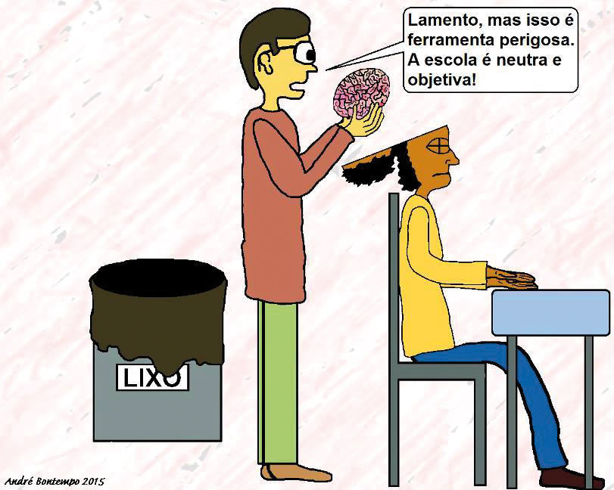
Ideologias

Slide 60


Principais ameaças
Ideologia de gênero, relativismo moral, erotização infantil.
Pais devem acompanhar o conteúdo escolar e manter diálogo constante.
Pesquisa do Instituto Barna: 64% dos adolescentes cristãos abandonam a fé na universidade por falta de base doutrinária.

Slide 61
Protegendo a Família da rebeldia
Protegendo a esposa dos filhos rebeldes
O marido deve apoiar e defender a autoridade da mãe.
Não permitir desrespeito ou desautorização.

Slide 62
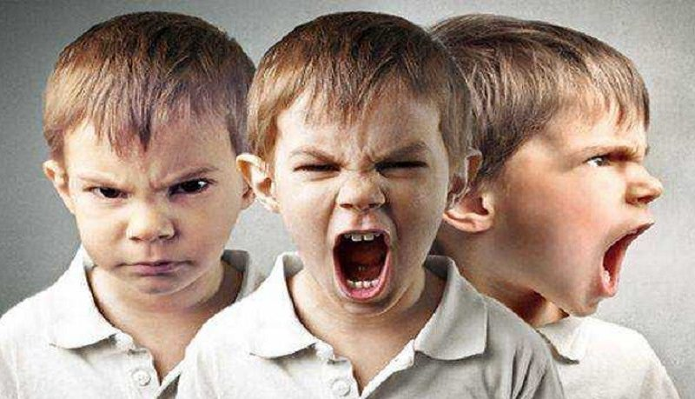

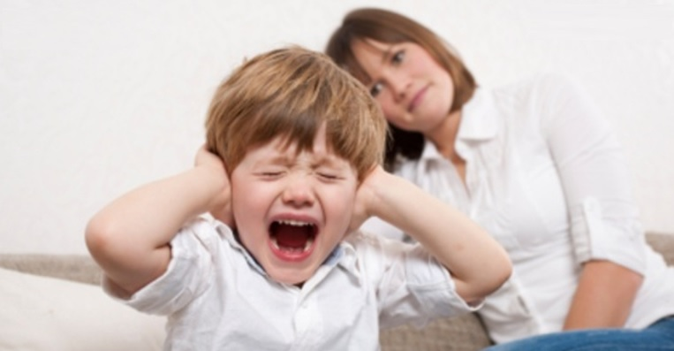
REBEUDIA

Slide 63
Proteger os filhos de sua própria rebeldia
O pai precisa trabalhar suas emoções e não agir pela carne.
Rm 8.13: "se, pelo Espírito, mortificardes as obras do corpo..."
Teólogos como Dietrich Bonhoeffer: "O discipulado começa na submissão da vontade ao senhorio de Cristo".

